Slide 1
Upgrades per HL-LHC di ATLAS / CMS
Relazione dei referees
M.Grassi, S.Miscetti,
A.Passeri, D.Pinci,
V.Vagnoni

Slide 2
LHC Schedule beyond LS1
Physics
Shutdown
Beam commissioning
Technical stop
Gianluigi Arduini IFD2014 - Trento
30 fb⁻¹
YETS
EYETS
YETS
LS 2
YETS
Run 2
Run 3
Run 2
LS 2
Run 3
YETS
LS 3
Run 4
YETS
LS 3
Run 4
300 fb⁻¹
LS 4
Run 5
LS 5
LS 4
Run 5
LS 5
(Extended) Year End Technical Stop: (E)YETS
3’000 fb⁻¹
LHC schedule approved by CERN management and LHC experiments spokespersons and technical coordinators (December 2013)

Slide 3
Osservazioni
Siamo a più di 10 anni dall’inizio della fase HL-LHC
Le due collaborazioni nell’arco di tre anni puntano a completare i TDR da presentare tra il 2016 e 2017 per gli upgrade di HL-LHC
I gruppi italiani intendono contribuire, in termini di idee e finanziari, con quote simili alle attuali (!)
Conseguenza
Come richiesto le collaborazioni hanno completato il quadro degli R&D ai quali vogliono contribuire
Costi
LoI (2012) e TP (2014) sono state presentate: stima preliminare disponibile

Slide 4
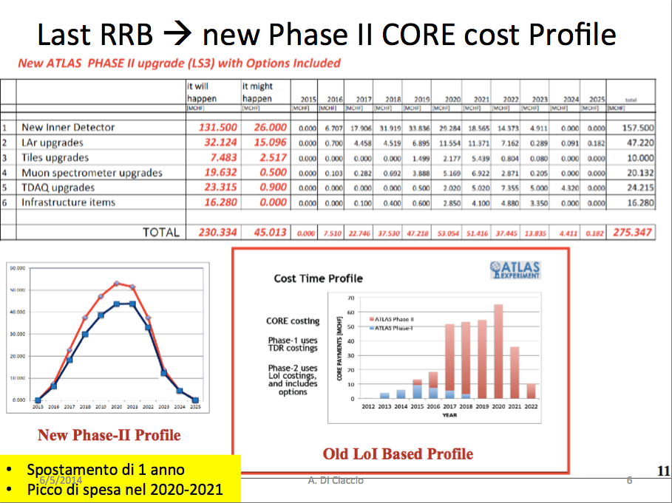
ATLAS

Slide 5
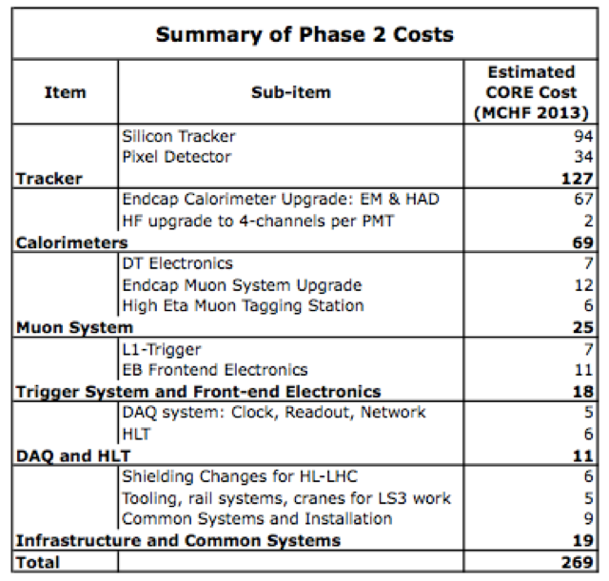
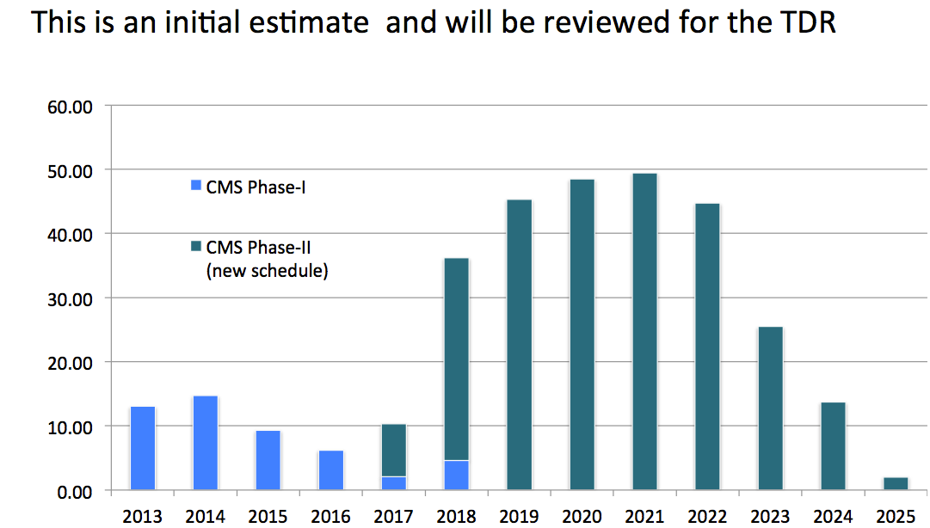
CMS

Slide 6
Osservazioni
Costi … continua
I costi indicati sono CORE ai quali sommare R&D, attrezzature e consumi !
ATLAS 230 MCHF 8.7 %
CMS 269 MCHF 10.7 %

Slide 7
Consistenza numerica
La consistenza numerica dei due gruppi è rimasta costante
2014 198 fte 255 fis + Tecn
2013 197 fte 247 fis + Tecn
2012 194 fte 244 fis + Tecn
2011 198 fte 236 fis + Tecn
2010 193 fte 238 fis + Tecn
2009 192 fte 238 fis + Tecn
2008 185 fte 246 fis + Tecn
ATLAS
2014 237 fte 322 fis + Tecn
2013 238 fte 302 fis + Tecn
2012 232 fte 298 fis + Tecn
2011 246 fte 298 fis + Tecn
2010 250 fte 299 fis + Tecn
2009 255 fte 303 fis + Tecn
CMS

Slide 8
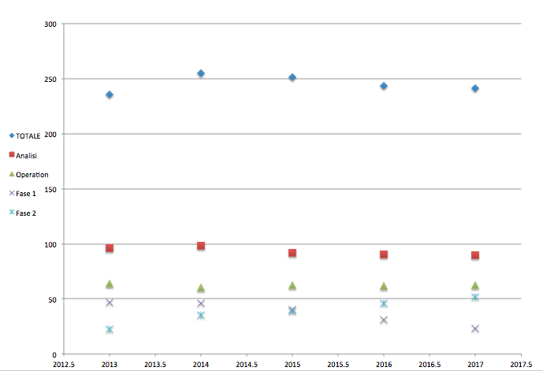
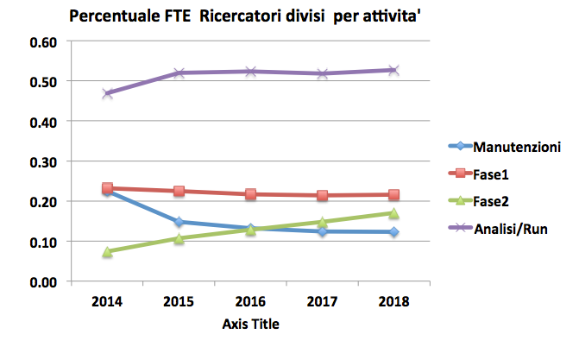
Impiego del manpower
Abbiamo richiesto ai RN di ripetere l’esercizio del luglio 2013
ATLAS Rev 2014 CMS Rev 2013

Slide 9
Documentazione
Per tutti i progetti di R&D abbiamo richiesto
  Limiti temporali del progetto
  Obiettivi specifici
  Milestones intermedie
  Personale coinvolto
  Profilo finanziario
  Possibile contributo da fondi esterni
  Contesto di Collaborazione: sinergico o competitivo
Le informazioni sono state raccolte in executive summary di poche (~5) pagine
Crediamo che questo procedura sia molto utile per noi referee, ma sia di guida anche per le collaborazioni

Slide 10
CMS - tracciatore

Slide 11
CMS – DAQ/Trigger
FLAM

Slide 12
CMS - calorimetri
Ancora 2 opzioni attive
Interesse italiano verso opt#1 + spacal
Modesti finanziamenti per RH delle fibre

Slide 13
CMS - DT
Stiamo già contribuendo in fase1
Rifare l’elettronica

Slide 14
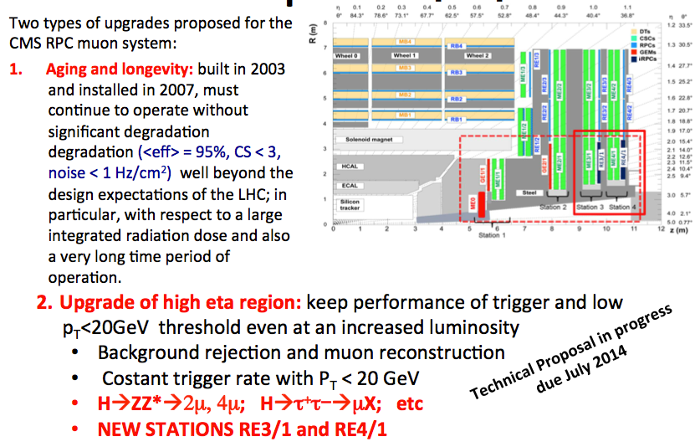
CMS - RPC
Abbiamo contribuento in fase0
Aumentare e migliorare l’accettanza

Slide 15
ATLAS - tracciatore
Pixel

Slide 16
ATLAS - calorimetri
Già finanziato in fase1
Rifare il FE, migliorare trigger

Slide 17
ATLAS - muoni
Aumentare la ridondanza

Slide 18
ATLAS – DAQ & trigger
FLAM

Slide 19
Richieste
 |  | 2014-2017 |  |  | 2014
 |  | ATL | CMS | Com | ATL | CMS | Com
tracker | 3D |  |  | 108 |  |  | 64
 | AE |  | 119 |  |  | 32
 | HV | 212 |  |  | 62
 | BB | 37 | 137 | 142 | 37 | 27 | 6
 | MOD | 31 | 52 | 128
 | Mod R0 | 37
 | cooling | 60 | 60.5 |  | 20 | 20.5
 | Totali | 377 | 368.5 | 378 | 119 | 79.5 | 70
 |  | 1123.5 |  |  | 268.5
FLAM | WP1-sim |  |  | 0
 | WP2-transm |  |  | 104 |  |  | 20
 | WP3-New AM |  |  | 136
 | Wp4-packing |  |  | 210
 | Totali | 0 | 0 | 450 | 0 | 0 | 20
 |  | 450 |  |  | 20
RPC | electrodes |  | 10 | 35
 | Prototypes | 8 | 8 | 58
 | front-end | 13 | 5 | 56
 | eco-gas |  |  | 36 |  |  | 10
 | GIF++ |  |  | 48
 | Totali | 21 | 23 | 233 | 0 | 0 | 10
 |  | 277 |  |  | 10
BIS7/8 | 16 chambers | 150
 | Totali | 150 | 0 | 0 | 0 | 0 | 0
 |  | 150 |  |  | 0
MUONS | DT |  | 250
 | GEM |  | 15 |  |  | 15
 | Totali | 0 | 265 | 0 | 0 | 15 | 0
 |  | 265 |  |  | 15
Lar | DC power | 60
 | trigger | 43
 | Totali | 103 | 0 | 0 | 0 | 0 | 0
 |  | 103 |  |  | 0
TileCal | Sviluppo FE | 40
 | TEST partitori | 20
 | Totali | 60 | 0 | 0 | 0 | 0 | 0
 |  | 60 |  |  | 0
EndCap | Spacal |  | 230 |  |  | 30
 | Totali | 0 | 230 | 0 | 0 | 30 | 0
 |  | 230 |  |  | 30
 | Grand Total | 711 | 886.5 | 1061 | 119 | 124.5 | 100
 |  | 2658.5 |  |  | 343.5

Slide 20
Commenti
Ripetiamo quanto gia’ indicato
Giudicano gli upgrade dei rivelatori ATLAS e CMS sufficienti per un pieno sfruttamento della macchina.
Non ci attendiamo altre proposte di upgrade
Non è sicuro che possano essere tutti finanziati
Siamo a più di 10 anni dall’inizio della fase HL-LHC
Le due collaborazioni nell’arco di tre anni puntano a completare i TDR da presentare tra il 2016 e 2017 per gli upgrade di HL-LHC
Riteniamo utile finanziare tutti gli R&D presentati, per alcuni in misura ridotta rispetto alle richieste, lasciando la definizione delle priorità tra essi a valutazioni future delle collaborazioni.

Slide 21
Commenti
Abbiamo individuato i progetti di R&D presentati due sviluppi che sono a “rischio” elevato, di interesse generale e non esclusivo di ATLAS e CMS.
La CSN1 tradizionalmente finanzia ricerca e sviluppo finalizzata, che significa adattare rivelatori o tecniche, sviluppate in contesti molto ampi e caratterizzate in modo generico con finanziamenti erogati in altri ambienti, alle esigenze specifiche di un esperimento di commissione.
Sono HV-HR CMOS di Tracker e WP3 e WP4 di TrackTrigger/FLAM

Slide 22
Proposte 2014
Fanno parte del finanziamento totale degli R&D
 |  | Proposte
 |  | 2014 |  |  | CALL
 |  | ATL | CMS | Com | ATL | CMS | Com
tracker | 3D |  |  | 64
 | AE |  | 32
 | HV | 13 |  |  | 212
 | BB | 37 | 27 | 6
 | MOD
 | Mod R0
 | cooling | 20 | 20
 | Totali | 70 | 79 | 70 | 212 | 0 | 0
 |  | 219 |  |  | 212
FLAM | WP1-sim |  |  |  |  |  | 0
 | WP2-transm |  |  | 20 |  |  | 0
 | WP3-New AM |  |  |  |  |  | 90
 | Wp4-packing |  |  |  |  |  | 210
 | Totali | 0 | 0 | 20 | 0 | 0 | 300
 |  | 20 |  |  | 300
RPC | electrodes
 | Prototypes
 | front-end
 | eco-gas |  |  | 10
 | GIF++
 | Totali | 0 | 0 | 10 | 0 | 0 | 0
 |  | 10 |  |  | 0
BIS7/8 | 16 chambers
 | Totali | 0 | 0 | 0 | 0 | 0 | 0
 |  | 0 |  |  | 0
MUONS | DT
 | GEM |  | 15
 | Totali | 0 | 15 | 0 | 0 | 0 | 0
 |  | 15 |  |  | 0
Lar | DC power
 | trigger
 | Totali | 0 | 0 | 0 | 0 | 0 | 0
 |  | 0 |  |  | 0
TileCal | Sviluppo FE
 | TEST partitori
 | Totali | 0 | 0 | 0 | 0 | 0 | 0
 |  | 0 |  |  | 0
EndCap | Spacal |  | 30
 | Totali | 0 | 30 | 0 | 0 | 0 | 0
 |  | 30 |  |  | 0
 | Grand Total | 70 | 124 | 100 | 212 | 0 | 300
 |  | 294 |  |  | 512

Slide 23
Active - commenti
“è stata prospettata una sequenza di test di laboratorio e irraggiamenti ripetuta più volte per la qualificazione dei sensori planari e dei sensori 3D.
Sincronizzare gli irraggiamenti per le due tipologie di sensori, pianificare test beam congiunti ed
utilizzare la stessa elettronica di controllo dei chip di FE potrebbero portare ad alcuni risparmi ”
Elettronica multi-purpose per il controllo e readout di sistemi di tracciatura basata su FPGA e’ stata proposta nell’ambito di TrackTrigger
  Tempi di sviluppo
  Adattamento standard elettrici

Slide 24
Commenti Specifici
Tracker (ATLAS/CMS)
Per HV/HR CMOS vale quanto gia’ detto
Il resto appare finalizzato, ben strutturato e adeguatamente coperto da risorse umane.
TrackTrigger / FLAM (ATLAS/CMS)
Per WP3 e WP4 vale quanto gia’ detto
Il resto appare finalizzato, ben strutturato, totalmente sinergico tra ATLAS e CMS.
RPC (ATLAS/CMS)
Rivelatore con forte connotazione italiana
Necessita’ di confermare il rivelatore per fase2, sviluppare l’uso dei nuovi gas e estendere l’uso in ambiente ad alto rate dd
Prototipi di RPC utilizzabili ad alto rate sono già funzionanti

Slide 25
Commenti Specifici
BIS7/8 (ATLAS)
Appare un upgrade di fase1.5 per migliorare l’eff di trigger da (90 a 95%)
E’ esteso principalmente oltre il 2017
Solo una frazione dell’installazione può essere considerato come test probante degli R&D degli RPC
Muons (CMS)
Le richieste di elettronica per i DT appare eccessiva
Riteniamo che in questa fase sia importante sviluppare gli algoritmi e gestire il flusso dei dati, anche se non ai rate della fase2
La scelta dell’hardware appare prematura
Lar (ATLAS)
Sviluppo sulle tematiche affrontate per la costruzione e per la fase1
Richieste LV power supply ragionevoli
Richieste di elettronica di trigger ben finalizzata

Slide 26
Commenti Specifici
TileCal (ATLAS)
Utilizzo di infrastrutture esistenti per confrontare e qualificare i nuovi FE e i partitori dei PMT
Limitato impegno finanziario
Assicurata la copertura in termini di risorse umane
ECAL (CMS)
Il test della RadHard delle fibre e’ fondamentale in entrambe le ipotesi shashlik o spacal
Prototipo shashlik realizzato in collaborazione con tedeschi
Richiesto il finanziamento di un prototipo spacal
Non totalmente definito lo sviluppo nei prossimi 3 anni

Slide 27
Commento finale
I referee non rilevano criticità di base nei progetti di R&D, se epurati dei due sviluppi ad alto “rischio”.
Giudicano gli obiettivi ragionevoli, raggiungibili e correttamente finalizzati alla stesura dei TDR fase2
I tetti di spesa specifici sono in corso di definizione

Slide 28
ATLAS - MOF-A
Tetto: MOFA+MOFB 1625 k€ 8.2 k€/fte(INFN)
kCHF k€
RRB 2013-053 Aprile 1246
RRB 2013-079 Ottobre 1288
Ridotti
in kind (2.6 fte) -237
totale 1051 876.2
aggiunti
in kind (2.6 fte) 110.5
405.5 k€ + 127.5 k€ assegnati/anticipati
405.5 k€ sj da sbloccare
48.0 k€ nuovi finanziamenti

Slide 29
ATLAS - MOF-B
Richieste secondo RRB-2013-079 di Ottobre
% kCHF k€(ass) k€(ind) k€(extra)
Pixel 34.1 208 73 73 +27.5
IDG 7.0 47 18.5 18 +2.5
Lar 6.5 68 31.5 31 -6.0
Tile 8.5 55 23.5 23 -0.5
Muon 21.8 124 52 51.5 0
FD 12.8 38 13 13 +5.5
Totale 212 210 +29
Gli autori italiani sono 158 / 1812 = 8.7%
La frazione italiana di MOFA e’ 8.5%
La frazione italiana di MOFB e’ 10.7%

Slide 30
CMS - MOF-A
Tetto: MOFA+MOFB 2250 k€ 9.5 k€/fte(INFN)
kCHF k€
RRB 2013-011 Aprile 1703
RRB 2013-086 Ottobre 1723
Ridotti
in kind (2 fte) -160 Ulteriore in-kind
totale 1563 1303
aggiunti
in kind (3 fte) 85
643 k€ + 85 k€ assegnati/anticipati
643 k€ sj da sbloccare
16.5 k€ nuovi finanziamenti

Slide 31
CMS - MOF-B
Richieste secondo RRB-2013-086 di Ottobre
% kCHF k€(ass) k€(ind) k€(extra)
tracker 22.3 338 141.5 141 0
ECAL 13.3 122.5 48.5 48 0
DT 275 114.5 114.5 0
RPC 20.9 103 43 43 0
Trigger 1.6 7 2.5 3 0
Totale 352 349.5 0
Gli autori italiani sono 173 / 1389 =12.5%
La frazione italiana di MOFA e’ 12.6%
La frazione italiana di MOFB e’ 14.1%

Slide 32
Sommario
ATLAS MOF
-A sblocco dei sj 405.5 k€ + 48.0 k€
-B assegnazione dell’ind. 210.0 k€ + 29.0 k€
CMS MOF
-A sblocco dei sj 643.0 k€ + 16.5 k€
-B assegnazione dell’ind. 349.5 k€
ATLAS e CMS Fase2
complessivi + 294.0 k€

